Slide 1
Dota 2 with Large Scale Deep Reinforcement Learning
Dec 2019
Open AI Team

Slide 2
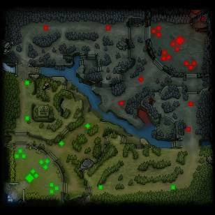
游戏背景

Slide 3
技术难点
Long time horizons：Dota 2 游戏一般会以 30 帧每秒的速度持续大约 45 分钟。OpenAI Five 每 4 帧选择一个动作，则每局比赛需要执行大约 20000 步。比较一下，国际象棋一般持续 80 步，围棋是 150 步。
Partially-observed state：每支队伍都只能看见己方单位和建筑附近的部分游戏状态；地图中的其余部分都是隐藏起来的。如果要玩得好，需要基于不完整的数据进行推断以及建模敌方的行为。
High-dimensional action and observation spaces：Dota 2 有一个很大的地图，地图中有 10 个英雄、几十个建筑、几十个非玩家单位，另外还有神符、树和侦查守卫（眼）等长尾的游戏特征。

Slide 4
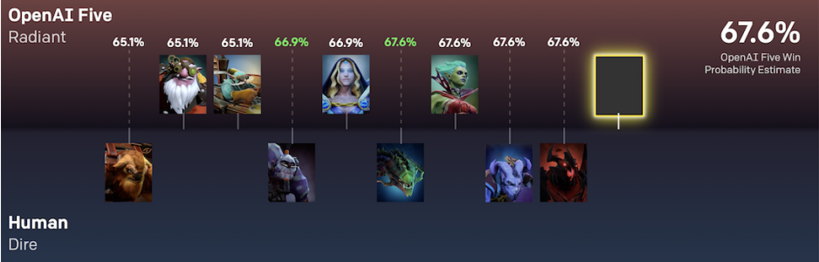
英雄选择
极大极小(Minimax)算法：具体通过动态规划实现
人类队伍进行优势最大化的选择，agent队伍进行令对手优势最小化的选择

Slide 5
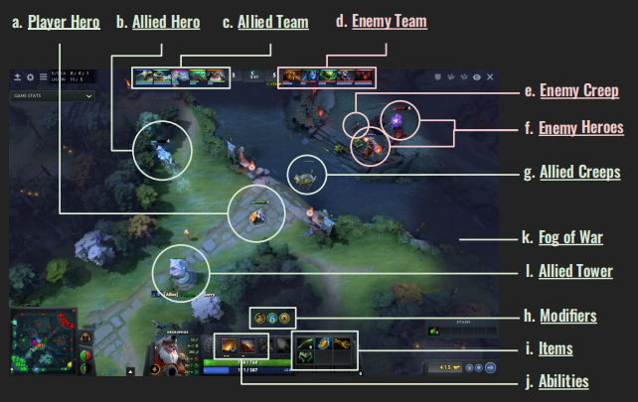
观察和状态空间
为什么不用像素值作为输入？
和人类的观察有什么区别？

Slide 6
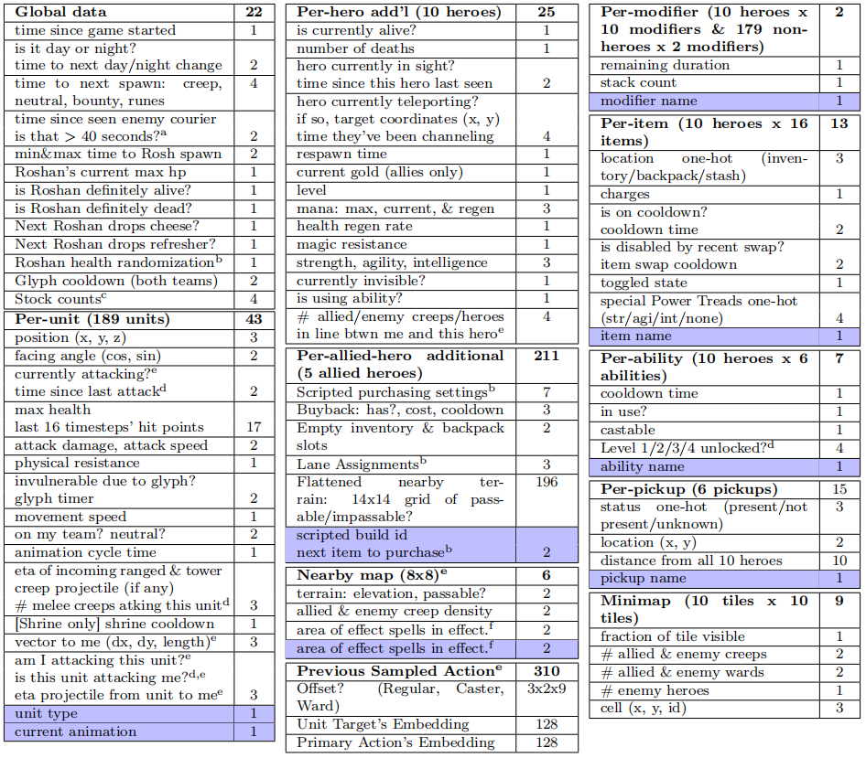
观察和状态空间
实际观察小于预设数目：置零
实际观察大于预设数目：就近
单位不可见：采用上一次观察
所有状态值归一化并裁剪

Slide 7
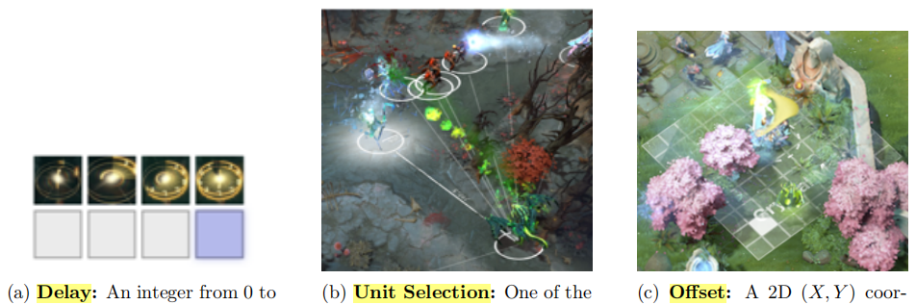
输出和动作空间

Slide 8
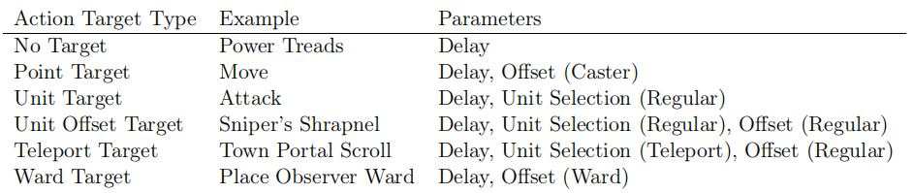
输出和动作空间
脚本动作：
升级技能
购买装备
替换装备
操作信使
其他：
每个timestep平均执行8.1个动作
每局游戏平均执行动作量在8000~80000

Slide 9
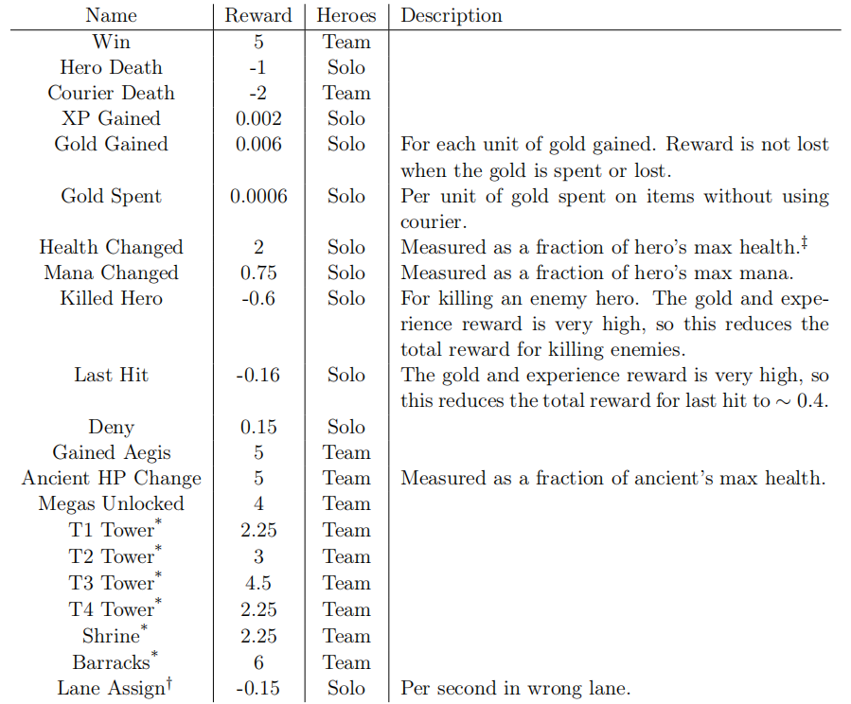
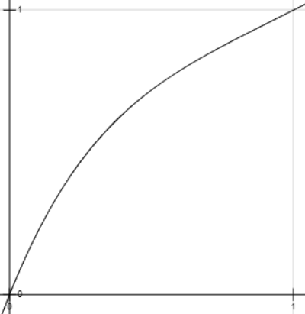
收益与奖励
防御塔2/3的奖励失去血量时线性获得
防御塔1/3的奖励被摧毁时一次性获得
英雄血量变化函数

Slide 10

收益与奖励
零和奖励：
团队精神：
时间缩放：

Slide 11
强化学习算法
强化学习算法采用PPO
Proximal policy optimization algorithms. arXiv preprint arXiv:1707.06347 (2017).
引入了GAE (Generalized Advantage Estimation)
High-Dimensional Continuous Control Using Generalized Advantage Estimation. CoRR abs/1506.02438 (2016).
采用Adam进行优化

Slide 12
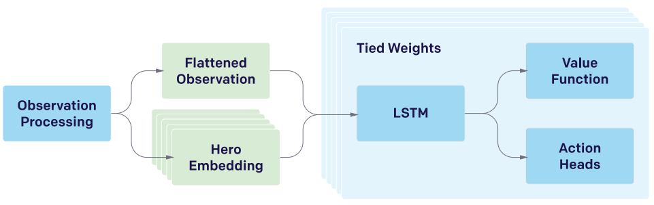
简易版模型

Slide 13
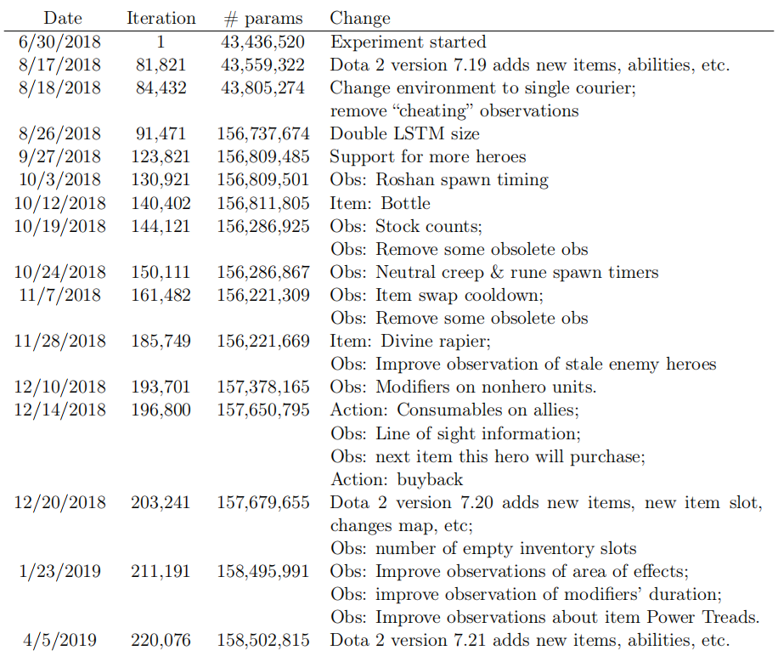
Surgery—手术
为什么需要进行手术？
调整网络
升级版本
扩展功能

Slide 14
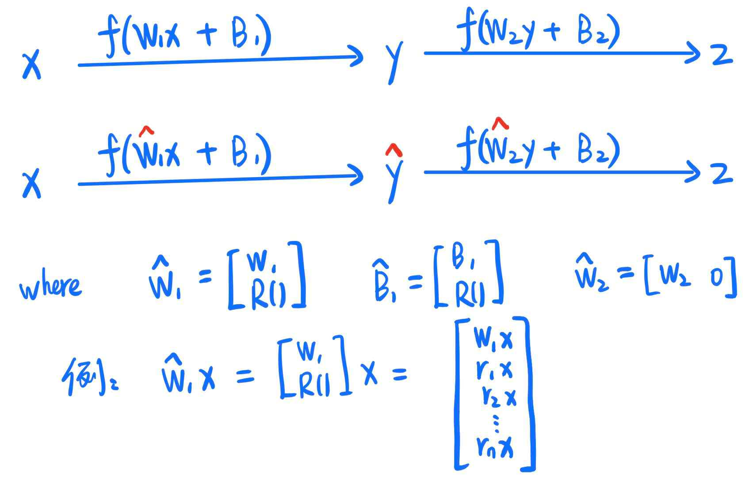
Surgery—手术
一、 改变网络结构：

Slide 15
Surgery—手术
二、 改变观察状态：
三、 改变环境或动作空间：
性能并不会降低太多
rollout worker 从0% -> 100%逐渐适应新的改变
采用模拟退火来学习，发现TrueSkill降低后就降低退火率
四、 移除模型的一部分：
设为常数
Cube with a Robot Hand 2019. arXiv: 1910.07113 [cs.LG].

Slide 16
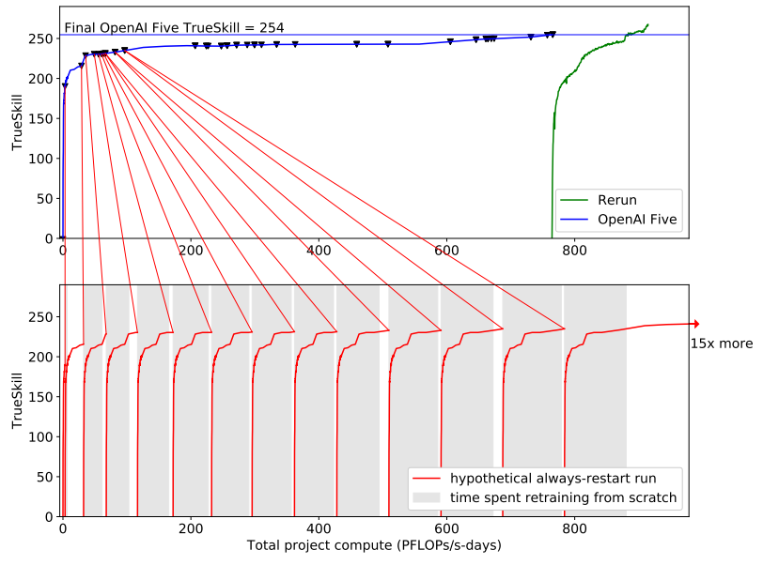
Surgery与Rerun

Slide 17
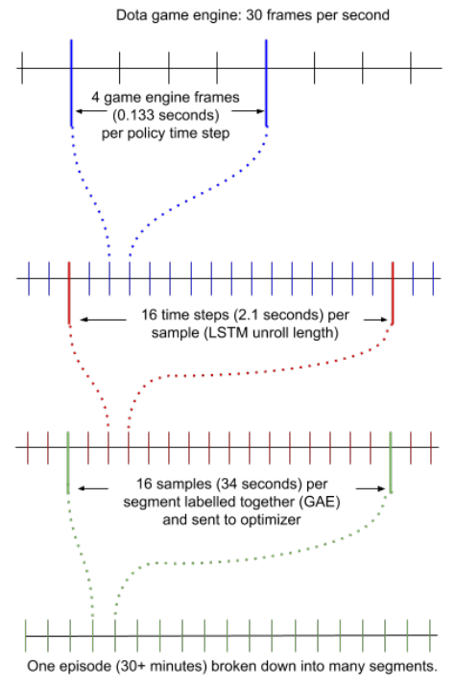
时间片划分

Slide 18
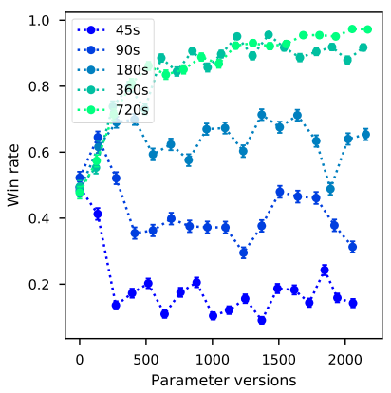

时间感受野

Slide 19
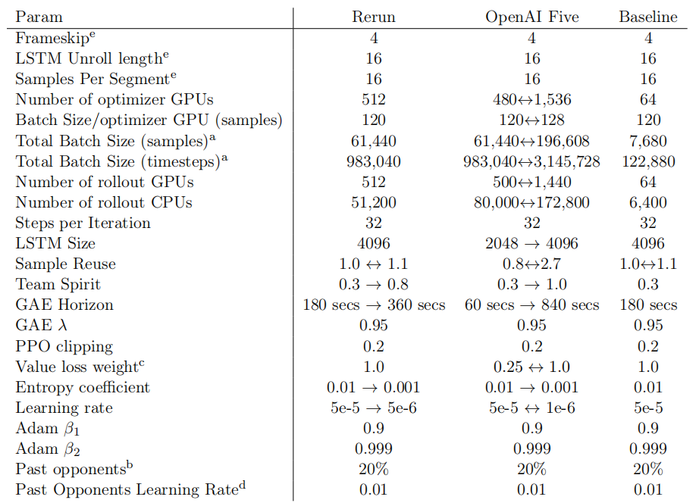
超参数设置

Slide 20
评估标准
一、TrueSkill：
相差8.3：意味着强的一方有80%的概率获胜
TrueSkill: a Bayesian skill rating system in Advances in neural information processing systems (2007), 569–576.
二、SpeedUp：

Slide 21
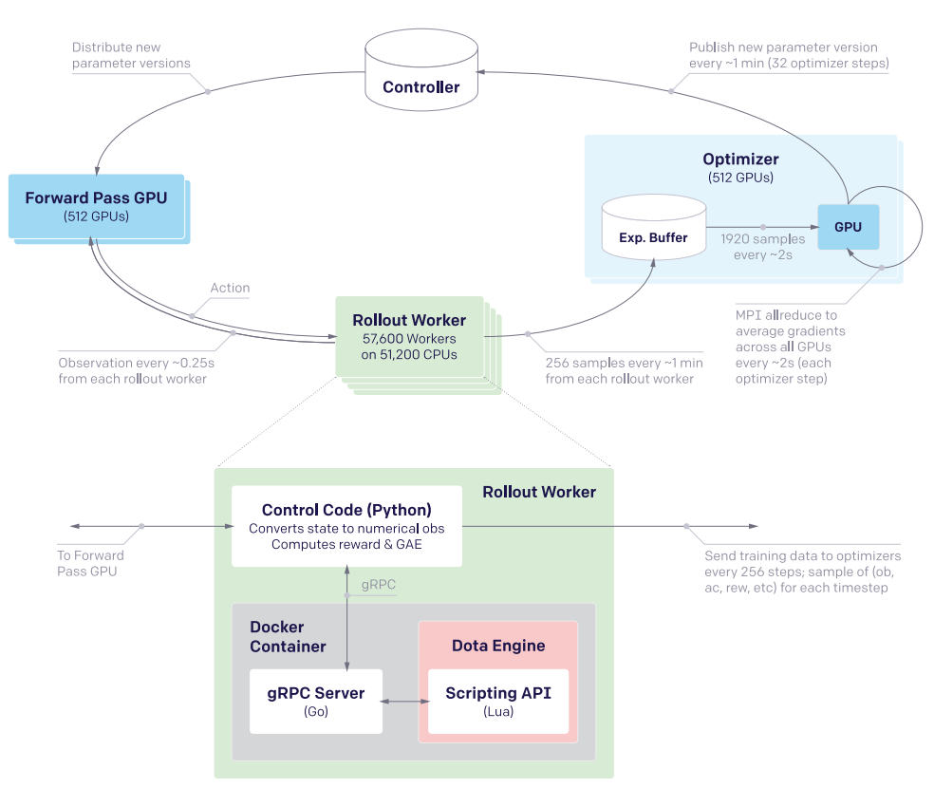
训练模块
每32次梯度计算 更新一次Controller
采用NCCL2平均梯度
采用Adam优化器平均16个timestep
Controller是一个中央Redis存储器
gRPC服务器实现了调用API的方法
Rapid分布式训练平台，谷歌云平台

Slide 22
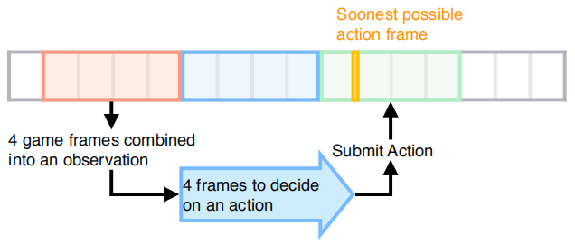
反应时间
agent的反应时间是5~8帧，即167ms~267ms
专业选手的反应速度是250ms (估计)

Slide 23

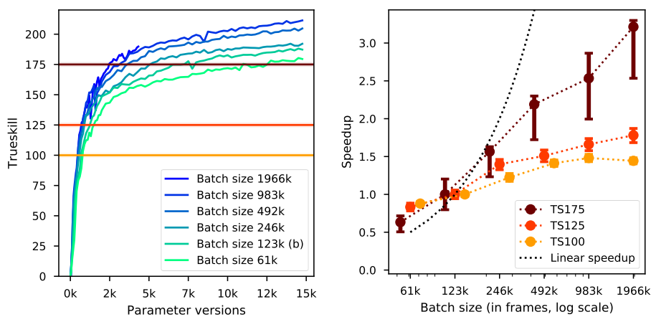
Batch Size实验

Slide 24
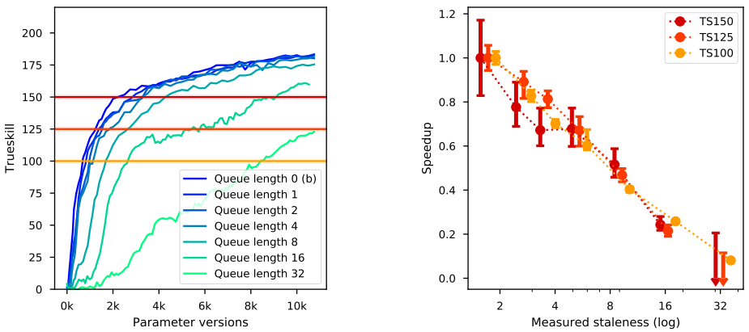
Staleness实验

Slide 25

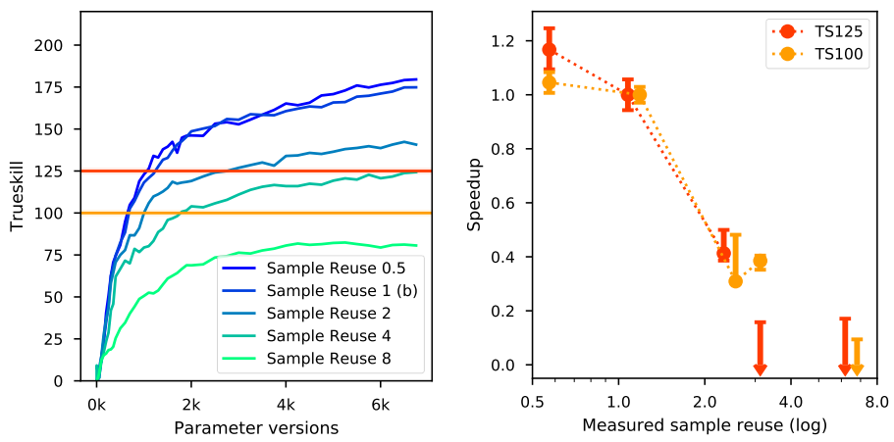
Simple Reuse实验

Slide 26
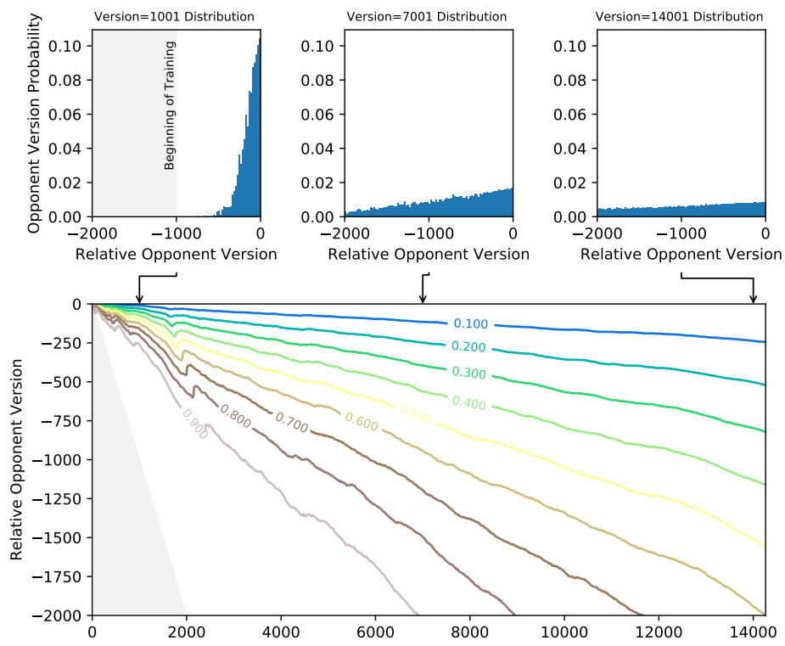

Self-play
80%的agents对抗最新版本的参数
20%的agents对抗past opponent pool
每迭代10次更新一批
质量打分更新公式：

Slide 27
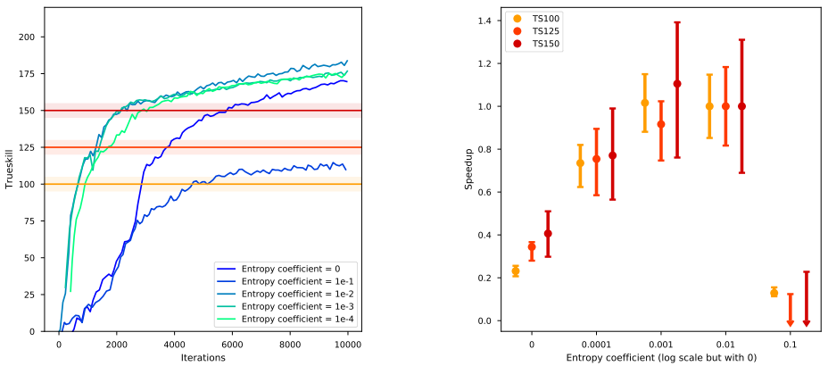
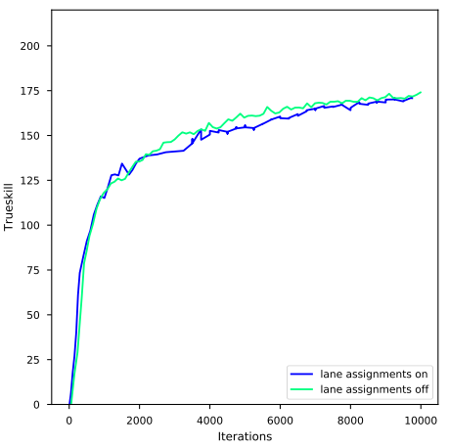
鼓励探索
一. 损失函数
引入熵奖励
加到PPO的损失函数里
二. 随机化环境
为什么要随机化环境？
初始化状态
车道分配
史诗级boss的血量
英雄阵容
装备选择

Slide 28
实验规模
OpenAI Five计算量770±50~820±50 PFlops/s · days
batchsize为100万~300万个timestep
(峰值有1536块GPU，每个GPU的batch是120个sample，每个sample包含16个timestep)
256块P100 GPU和128000个CPU核心
1.59亿个神经网络参数
单纯训练的时间超过180天

